Slide 1
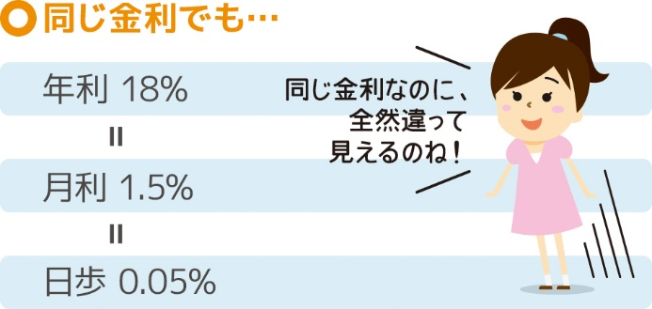
金利の表し方
金利には、年利、月利、日歩などがあります。一般的には年利（＝1年間にどれくらい利息が付くか表したもの）が使われますが、同じ金利でも表し方を変えることで数字が変わり、金利が違うように感じがちです。お金を借りるときは、提示された金利が年利か、月利なのか、表し方を確認する必要があります。

